Slide 1




开发质量保障
Aug, 2017 Luke Shen

Slide 2
议程 Agenda
开发质量保障
测试质量保障

Slide 3
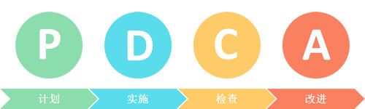
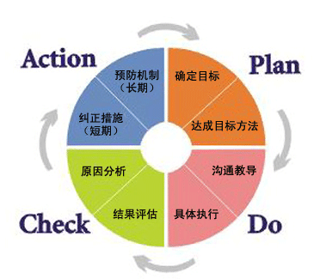
PDCA 质量环
PDCA循环过程是质量管理的基础
Plan： 凡事预则立，不预则废
Do： 协同工作，内部小PDCA循环
Check： 完成评估，评价标准，偏差分析
Action： 纠偏措施，措施落实

Slide 4
开发质量保障
开发阶段全部需求任务与问题都进行完整全生命周期跟踪
团队依照敏捷开发方法论，进行自组织工作
以TDD测试驱动/BDD行为驱动的方式进行单元测试
使用Sonar进行代码静态扫描，提高代码质量
进行代码同行评审，及时发现代码设计与实现问题
开发过程中，任意代码修改都将触发持续集成，隐藏错误将第一时间发现。
采用Wiki进行团队知识累积与协作
P 问题跟踪
P 敏捷开发
D 单元测试
D 代码评审
C 持续集成
A 知识累积

Slide 5
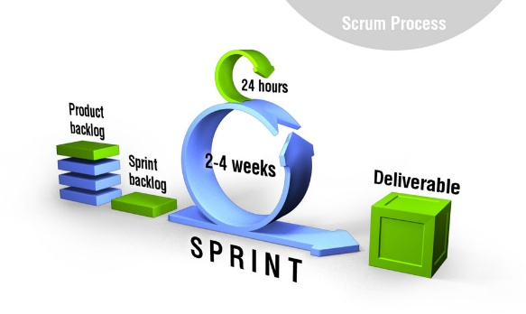
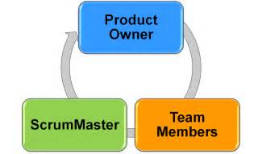
P 敏捷开发方法论（Scrum）
将整个开发过程划分为 2-4周的Sprint，小步快跑，持续调整
角色
Product Owner （负责需求描述、优先级定义，确定每个Sprint内容）
Scrum Master （负责保障Team按敏捷良好执行，发现过程问题、提出建议）
Scrum Team （按质按时交付，全栈全领域工程师）
跟踪
产品Backlog （整个产品期望的功能列表和优先级）
Sprint Backlog （当前Sprint任务列表和优先级）
Sprint 燃尽图 （工作量与完成程度的趋势图）
会议
Plan Game （2/4/8小时，需求实现与规模估计）
Daily Meeting （15分钟, 团队内状态同步，声明所需支持）
Demo Meeting （1/2/4小时，按质交付工作项）
Retrospective Meeting （30分钟/2小时，团队内部回顾和团队改进）

Slide 6
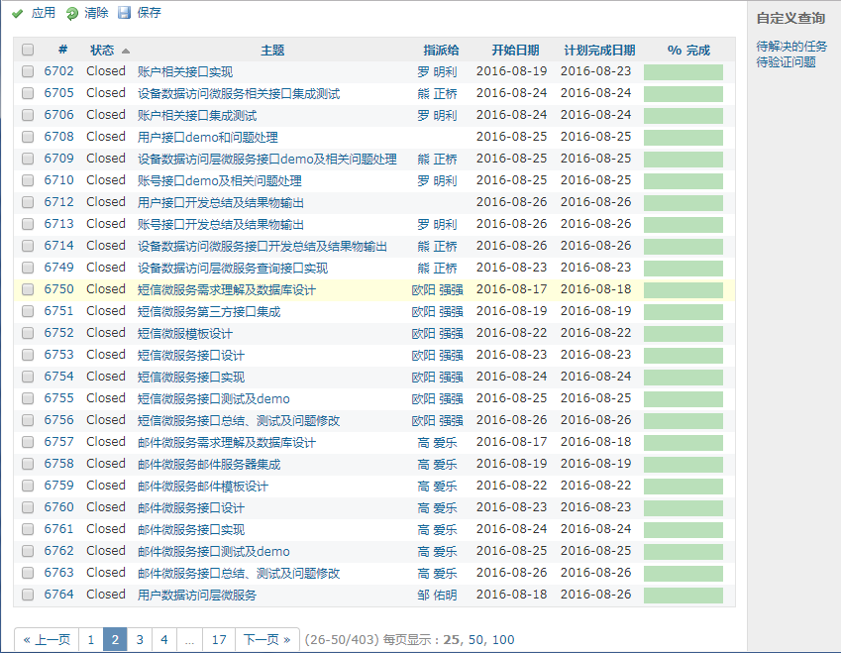
P 任务跟踪（Redmine）
采用Redmine系统进行任务跟踪，保障可见性
使任务状态可见
每个人知道什么任务最优先，由谁负责
只有真正完成才关闭

Slide 7
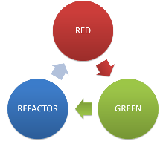
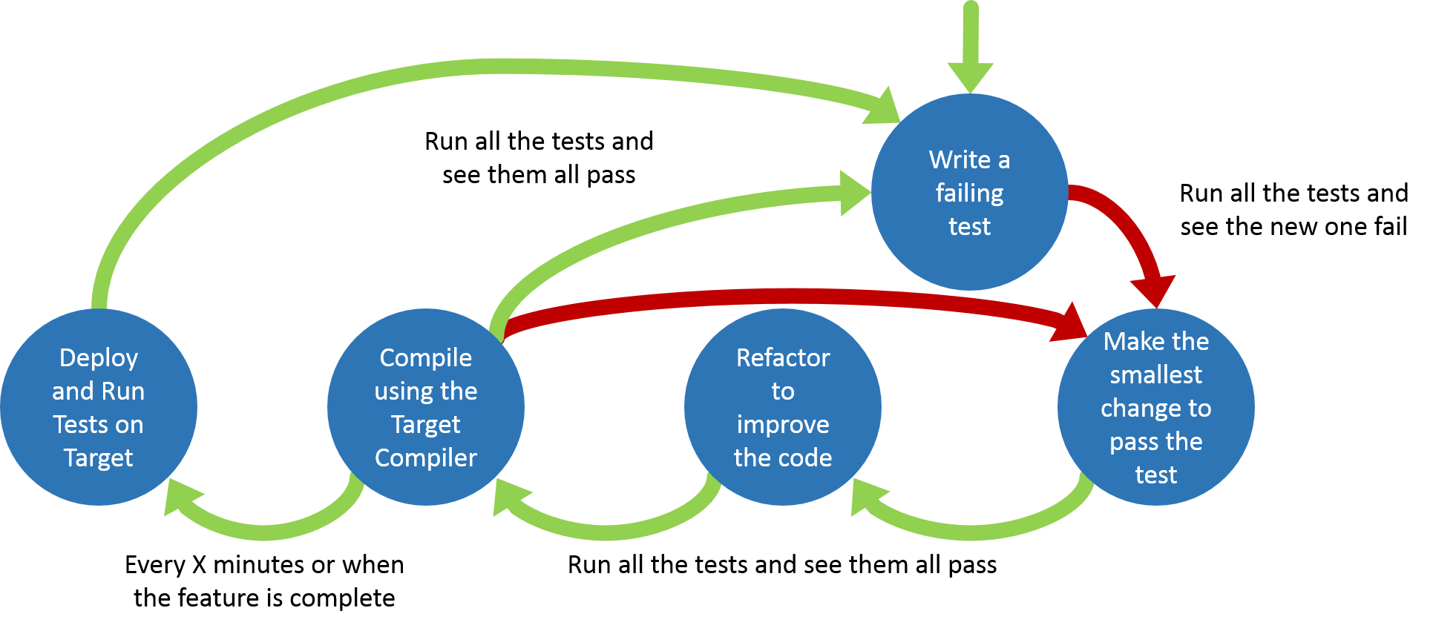
D 单元测试（TDD）
测试驱动开发： 测试先行，调通后重构，持续集成

Slide 8
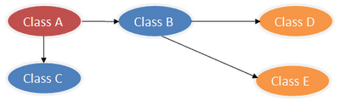
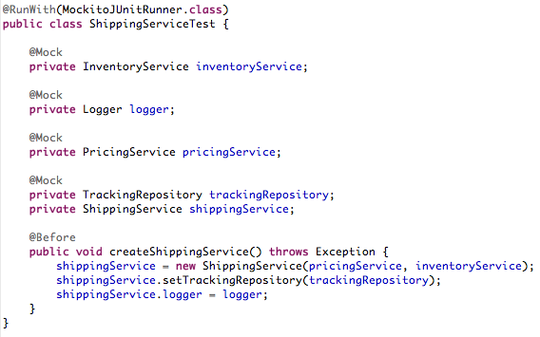
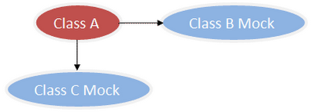
D 单元测试（Mockito）

Slide 9
D 单元测试（Mockito）
@Test
public void simpleTest(){
//创建mock对象，参数可以是类，也可以是接口
List<String> list = mock(List.class);
//设置方法的预期返回值，模拟行为
when(list.get(0)).thenReturn("helloworld");
//进行真实调用
String result = list.get(0);
//验证方法调用(是否调用了get(0))
verify(list).get(0);
//junit测试
Assert.assertEquals("helloworld", result);
}

Slide 10
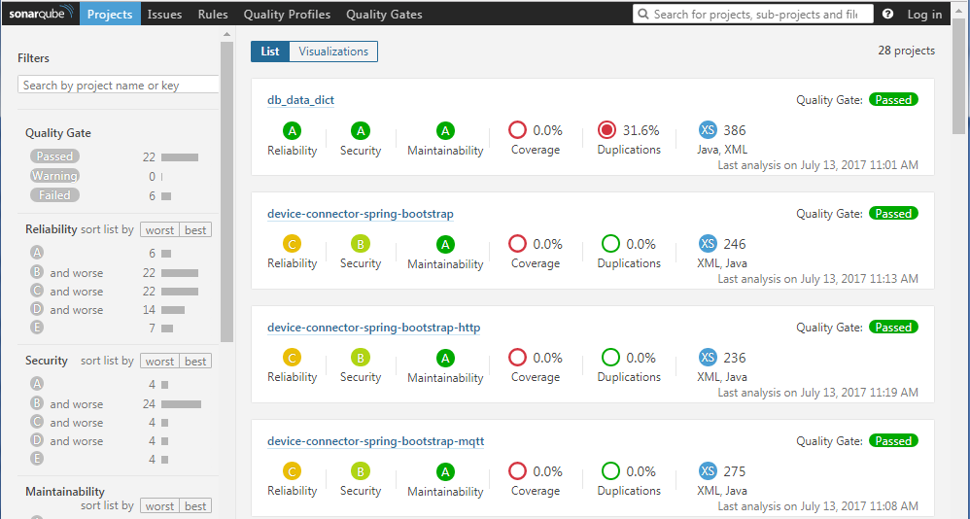
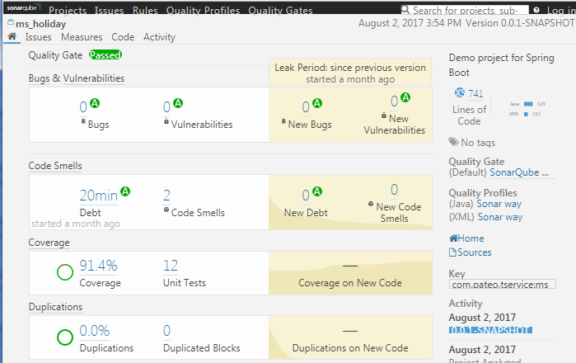
C 单元测试（Sonar）
在持续集成过程中，随时监控代码质量
静态扫描发现代码隐藏问题
（注意：复杂的设计问题难以发现）

Slide 11
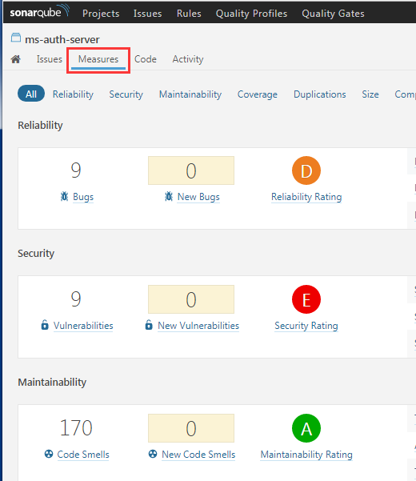
C 质量目标
Sonar检查
http://10.172.10.160:9000/projects
检查项 | 检查目标
Bug | 0
Vulnerability | 0
Code Smell | 新增代码 0，遗留代码逐步消除
单元测试覆盖率 | >80% (除Entity与VO外)
重复代码率 | <5% (除Entity与VO外)
类复杂度 | <12 (除Entity与VO外)
重要：重构前请先按TDD准备单元测试Case

Slide 12
C 质量目标
测试组跟踪检查
采用Redmine记录缺陷，并附加：缺陷严重程度、来源模块、注入阶段、检出阶段、持续天数信息
结合Sonar计算的代码行数，计算各项目缺陷指标
指标项 | 计算方式
缺陷严重程度 | 每种级别个数 / 总缺陷数
严重缺陷密度 | 严重缺陷个数 / 总缺陷数
缺陷来源 | 每子模块缺陷数 / 总缺陷数
缺陷注入阶段 | 每阶段检出数 / 总缺陷数
缺陷检出阶段 | 每阶段检出数 / 总缺陷数
缺陷密度 | 总缺陷数 / 总行数
缺陷年龄 | x=天数 y=持续n天的缺陷个数

Slide 13
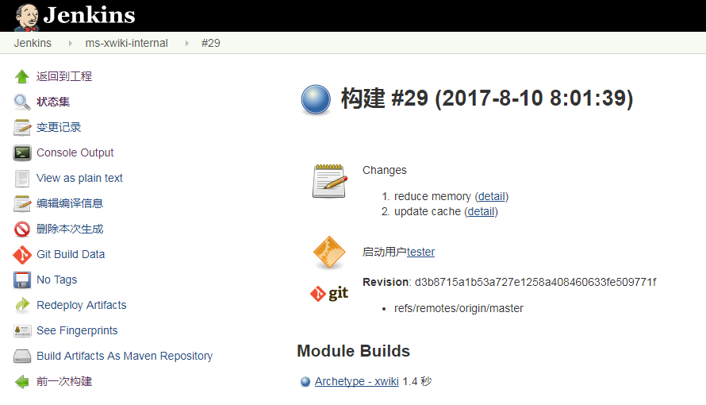
C 持续集成（Jenkins）

Slide 14
A 质量改进计划
CI与Sonar
1
第一阶段：将全部微服务相关工程纳入Jenkins自动构建与测试，
禁止使用 –DskipTests=true 跳过测试
参照Sonar配置文档，使用统一的Maven构建语句
构建不通过的，补充单元测试或调整代码通过单元测试。
第二阶段：补充单元测试至覆盖率>80%， 并修复Sonar中全部Bug和Vulnerability
重构过程中注意：先编写单元测试，保障业务逻辑正确
第三阶段：在新功能实现过程中，保持不断优化，逐步降低Code Smell和复杂度 对于复杂度和重复度高的模块，进一步从设计上进行分析重构
2
3

Slide 15
A 质量改进计划
测试组统计跟踪
1
第一阶段：调整Redmine，增加缺陷严重程度、来源模块、注入阶段、检出阶段、持续天数。
形成统计所需工具表格
第二阶段：清理当前未关闭Bug等信息，跟踪采样；形成工作检查流程。
第三阶段：根据缺陷统计信息，反馈促进需求、设计、开发、测试、运维流程的缺陷预消除
2
3

Slide 16
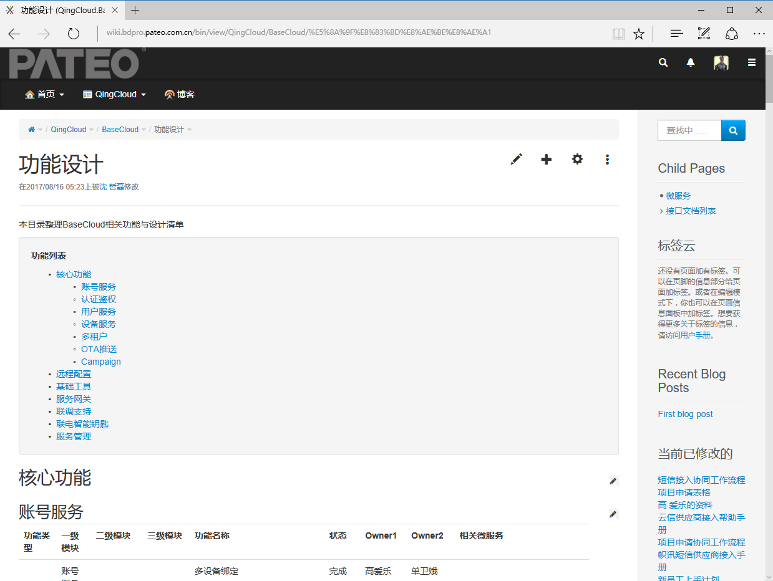
A 知识累积（Wiki）
采用Wiki系统进行文档协作，与知识分享
http://wiki.bdpro.pateo.com.cn/
使知识保持最新、更便于检索
使完成任务所需的知识更贴近于开发者
使团队不会丢失知识

Slide 17
A 知识累积（Wiki）
适合放入Wiki的内容
不适合放入Wiki的内容
Blog：知识分享、技术新闻分享等等
需求：需求项排序清单、需求描述、中间产物
设计：功能清单、功能项描述、中间文档、
参考文档等等
开发：开发手册、环境资料、帮助性信息、
敏捷团队信息、开发过程信息等等
测试：测试计划用例、脚本、执行情况、
环境情况等等
运维：运维脚本、运维文档资料等等
其他需内部分享或协同编写的资料
个人生活隐私、违法违规信息
客户保密资料、各种密码信息
大量附件、大尺寸资料（视频等）

Slide 18
议程 Agenda
开发质量保障
测试质量保障

Slide 19
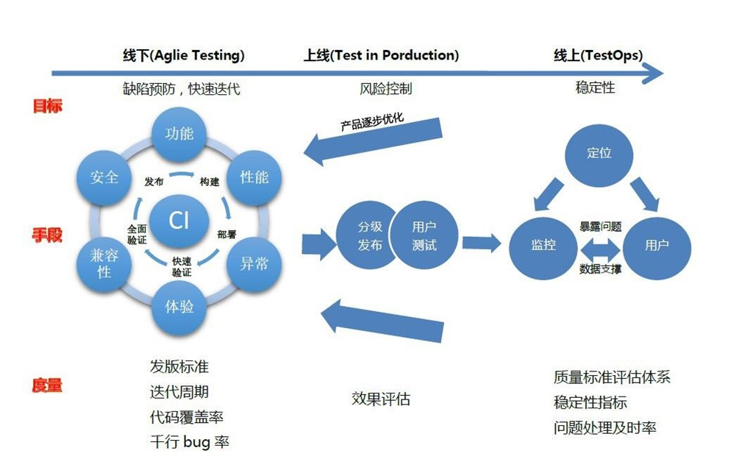
测试质量保障

Slide 20
测试质量保障
测试进入时机、测试验收； 测试计划、测试用例清单
设计、开发、测试、运维各阶段都要有质量意识，应自我改进质量
测试执行：SIT -> PERF-> UAT -> PRO
测试者是把关者，测试通过后才可进行下一步
新发现Bug记入Redmine
并跟踪修复至四个环境验证通过关闭为止
P 测试流程
P 质量改进
D 测试执行
C 测试报告
A 反馈跟踪

Slide 21


P 测试流程
测试人员从需求分析设计阶段即参与计划
使用多种方式，尽可能早发现Bug
只有通过多个环境的多次测试验证，才允许发布上线
需求分析
功能设计
大量使用JMeter等自动化测试工具进行功能验证
代码实现
测试发布
从需求开始保证质量

Slide 22

P 质量改进
从需求分析起就保持高质量
缺陷具有高任务优先级
每个迭代都安排有重构改进任务
积极研发使用自动化测试、监控工具

Slide 23
D 测试执行
一行代码从产生到正式使用，至少需要在4套与正式相同的环境中
经过4轮不同的检查
开发集成环境SIT
本地缺陷测试，代码质量检查，自动功能检查，测试组复验
性能测试环境PERF
冒烟测试，多场景联合测试，集成性能测试，测试组复验
上线前验收环境
功能集中测试，测试组复验，验收测试
正式环境
发布上线前检查，发布上线后回测确认，测试组复验

Slide 24

C 测试报告
测试计划中就包含测试用例
开发人员编写单元测试需先覆盖测试用例，并达到80%代码覆盖率
开发人员是质量的第一负责人，测试人员是交付的检查把关者
《测试报告》代表完整有效检查

Slide 25

A 反馈跟踪
新发现的Bug，纳入Redmine进行跟踪至完整修复
Bug的修复仍需经SIT -> PERF-> UAT -> PRO的测试过程
统计千行Bug率，对质量不佳的模块进行重构

Slide 26

THANK YOU

